Slide 1
รายงายการอบรม
โครงการพัฒนาเครือข่ายการจัดการเรียนรู้ที่มีคุณภาพอย่างยั่งยืนด้วย
นวัตกรรม M&M
นางสาวธนิดา ยาประจัน
22 มกราคม 2565
วัตถุประสงค์ในการจัดอบรม
เพื่อพัฒนาการเรียนรู้ให้เกิดขึ้นกับผู้เรียนจากครูผู้ปฏิบัติจริง สู่ครูผู้สร้างแรงบันดาลแก่ศิษย์ ด้วยนวัตกรรม M&M
หลักสูตรการอบรม
โครงการพัฒนาเครือข่ายการจัดการเรียนรู้ที่มีคุณภาพอย่างยั่งยืนด้วยนวัตกรรม M&M
หน่วยงานที่จัดอบรม
กองทุนเพื่อความเสมอภาคทางการศึกษา
(กสศ)
มูลนิธิสถาบันวิจัยระบบการศึกษา (IRES)
ปัญหาและอุปสรรค
ภาพกิจกรรมเข้ารับการอบรม
1.ระบบสัญญาณไม่เสถียร
2.รับบการลงทะเบียนรับเกียรติบัตรมีปัญหาในการสืบค้น

Slide 2
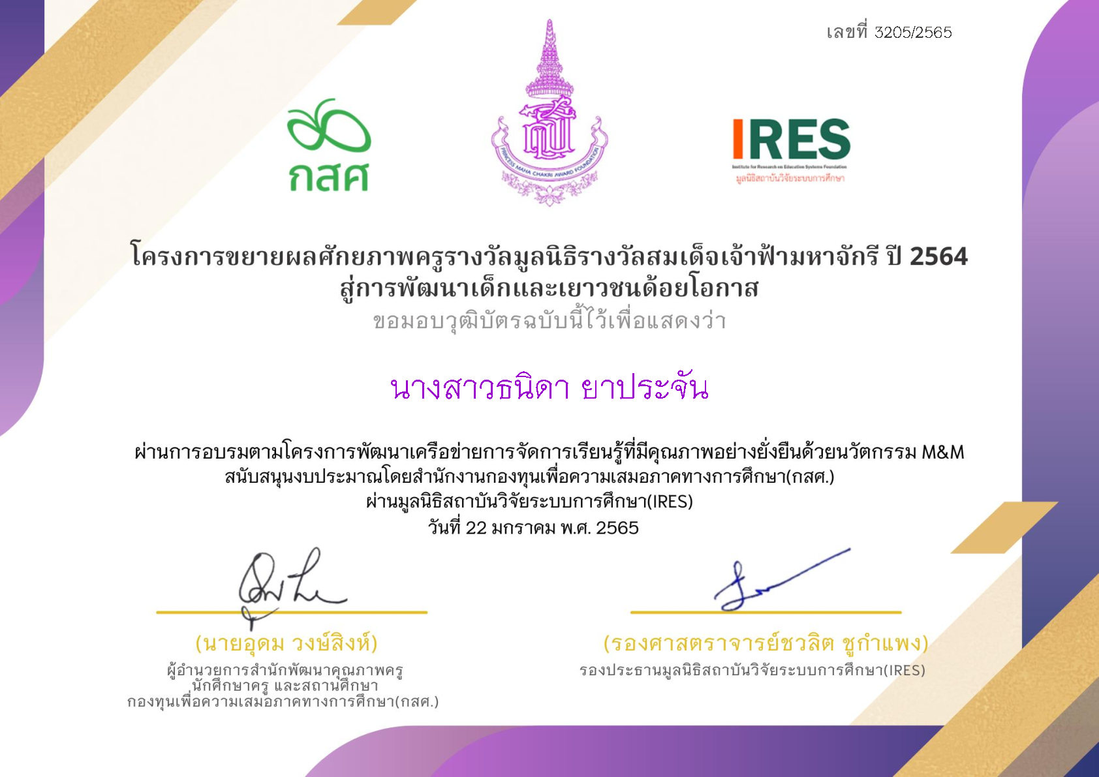
รายงายการอบรม
โครงการพัฒนาเครือข่ายการจัดการเรียนรู้ที่มีคุณภาพอย่างยั่งยืนด้วย
นวัตกรรม M&M
นางสาวธนิดา ยาประจัน
สรุปผลการอบรม
22 มกราคม 2565
นวัตกรรม M&M : Math League and MESUK Model “เปิดใจให้รักในการเรียนรู้...และเชื่อมโยงองค์ความรู้สู่ความยั่งยืน”
ระยะที่ 1 M : Math League 5 ขั้นตอน
- ขั้นฟอร์มทีม
- ขั้นเปิดฤดูกาล
- ขั้นแข่งขัน
- ขั้นชิงถ้วย
- ขั้นปิดฤดูกาล
ระยะที่ 2 M : MESUK Model 5 ขั้นตอน
- ขั้น 1 Mini project
- ขั้น 2 Experience from local wisdom
- ขั้น 3 Selection and planning
- ขั้น 4 Using mathematics project
- ขั้น 5 Knowledge sharing
วุฒิบัตรการอบรม
ผู้รายงาย...............................
(นางสาวธนิดา ยาประจัน) ตำแหน่ง ครู
ผู้รับรอง...................................
(นายคุณานนต์ ทองกรด)
รองผู้อำนวยการ
กลุ่มบริหารงานบุคคล
ผู้รับรอง...................................
(นายอรุณ โต๊ะหวันหลง)
ผู้อำนวยการโรงเรียนสตูลวิทยา

